Slide 1


Slide 2

FrontEnd Junior
Урок 6

Slide 3
Що таке віджети, для чого вони потрібні, які бувають. Де їх шукати та як встановлювати
Що таке плагіни, для чого вони потрібні. Де їх шукати та як встановлювати
Що таке CSS, навіщо він потрібен. Як з його допомогою змінювати сайт
Що будемо
робити

Slide 4
Віджет - це вбудований елемент в структуру сайту. Він може виконувати якусь одну функцію.
Наприклад - показувати погоду, останні записи та інше
В сайті WordPress є стандартні віджети і далі ми їх розберемо
Крок 1.
Що таке віджети

Slide 5
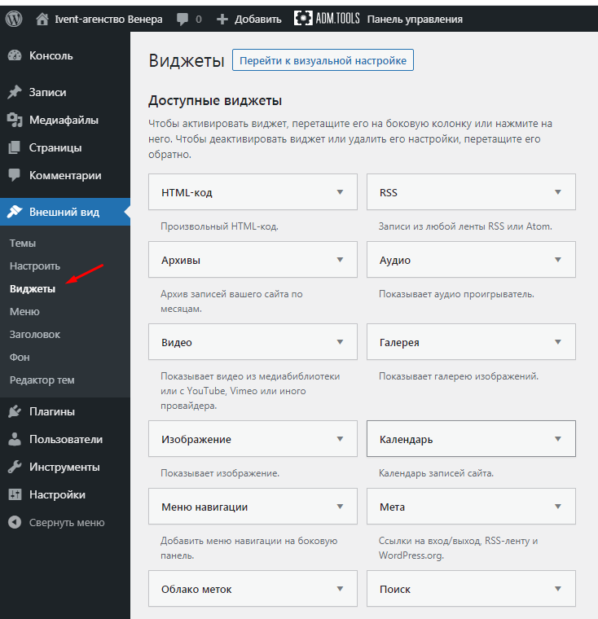
Крок 2.
Налаштовуємо
стандартні віджети

Slide 6
Крок 3.
Що таке плагіни
WordPress плагін — это фрагмент коду, котрий «встроюється» в ваш сайт WordPress.
Це розширення вашого сайту, котре модифікує и поліпшує основні функції WordPress.

Slide 7
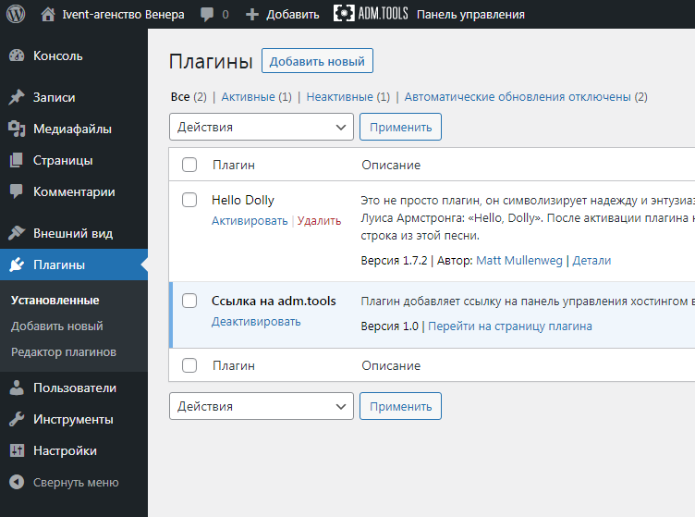
Крок 4
Додаємо плагіни
Contact Form 7 - контактна форма
W3 Total Cache - кеш для загрузки NextGEN Gallery - галерея

Slide 8
CSS використовується творцями веб-сторінок для завдання кольорів, шрифтів, стилів, розташування окремих блоків і інших аспектів представлення зовнішнього вигляду цих веб-сторінок.
Основною метою розробки CSS було відділення опису логічної структури веб-сторінки (яке проводиться за допомогою HTML або інших мов розмітки) від опису зовнішнього вигляду цієї веб-сторінки
Крок 5.
Що таке CSS

Slide 9
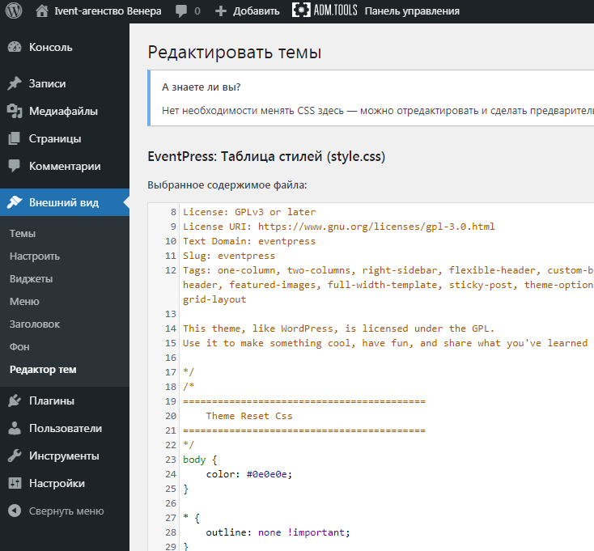
Крок 6.
Редагуємо
код CSS

Slide 10
Kahoot.it
Перевіримо, наскільки круто ви орієнтуєтесь в світі сайтів

Slide 11
Наповнити сторінки інформацією
2. Підібрати картинки для головної сторінки сайту
ДОМАШНЕ
ЗАВДАННЯ

